Slide 1




TRƯỜNG TIỂU HỌC HOA SƠN
NHIỆT LIỆT CHÀO MỪNG
CÁC THẦY CÔ GIÁO VỀ DỰ GIỜ
MÔN: TOÁN
LỚP: 2C
Người thực hiện: Nguyễn Thị Huyền

Slide 2





Slide 3








LÍNH CỨU HỎA
Các em hãy hóa thân thành lính cứu hỏa để cứu các bạn nhỏ
bằng cách trả lời đúng các câu hỏi nhé!

Slide 4











1
2
3
Học tiếp
Notes:
Bấm hịnh trái tim khi trả lời câu hỏi xong

Slide 5

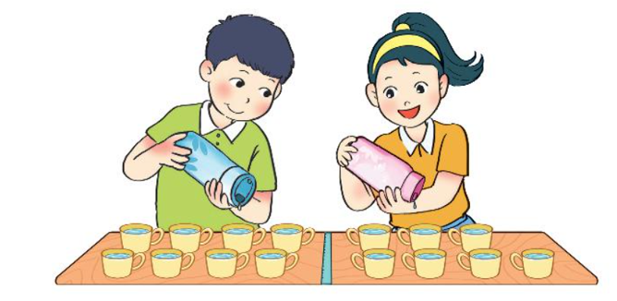

–
Số cốc của bạn Việt nhiều hơn bạn Mai là?
A. 1 cốc
B. 2 cốc
C. 3 cốc
–

Slide 6
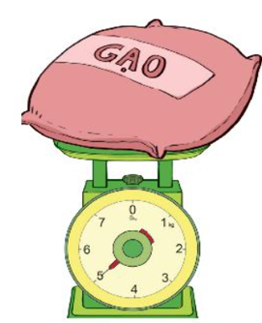
Bao gạo nặng mấy kg?
A. 4kg
B. 6kg
C. 5 kg

Slide 7
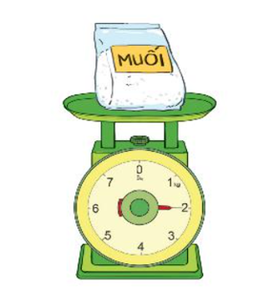
Gói muối nặng mấy kg??
A. 4kg
B. 2kg
C. 3kg

Slide 8








Slide 9

Nhận biết, cảm nhận được về khối lượng, dung tích; thực hiện được các phép tính cộng trừ với số đo khối lượng (kg) và số đo dung tích (l).
Vận dụng giải các bài tập, các bài toán thực tế liên quan đến các đơn vị đo ki-lô-gam và lít.

Slide 10


Slide 11


Mình tên là Mo. Hôm nay, mình mời các bạn cùng đi câu với mình nhé!

Slide 12
1
Tính
a)40kg + 20kg = 60kg 8kg + 5kg = 13kg 25kg + 31kg = 56kg
60kg – 40kg = 20kg 13kg – 8kg = 5kg 56kg – 31kg = 25kg
30l + 10l = 40l 7l + 6l = 13l 45l + 23l = 68l
40l – 10l = 30l 13l – 7l = 6l 68l -23l = 45l

Slide 13
Đã chuẩn bị đầy đủ, chúng mình cùng
đi câu nhé!

Slide 14
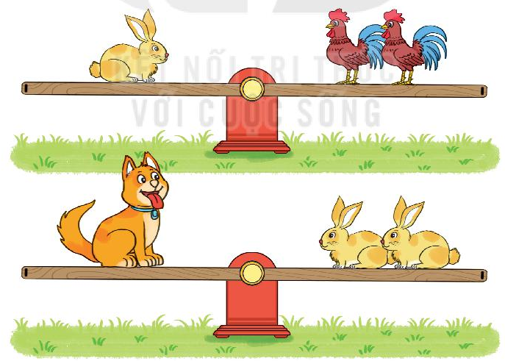
Thỏ, gà, chó chơi cầu thăng bằng. Biết cả hai trường hợp dưới đây cầu đều thăng bằng.
Con thỏ nặng bằng con gà?
Con chó nặng bằng con gà?
2
Số ?
2
2 con thỏ = (2 + 2) con gà
2 con thỏ = 4 con gà
4
Con chó nặng bằng 2 con thỏ

Slide 15
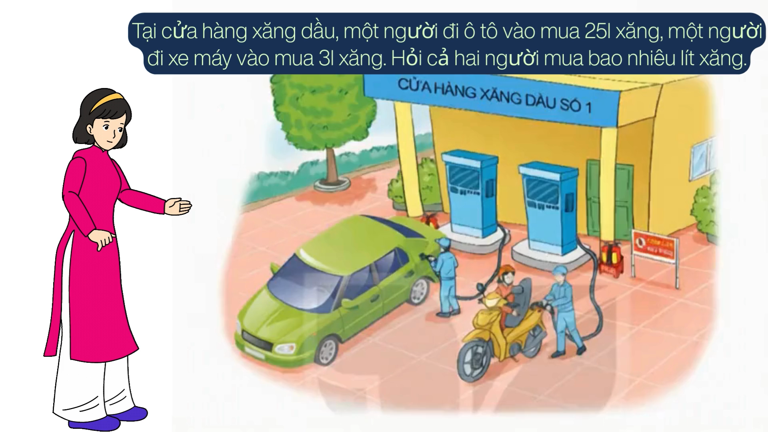

Slide 16
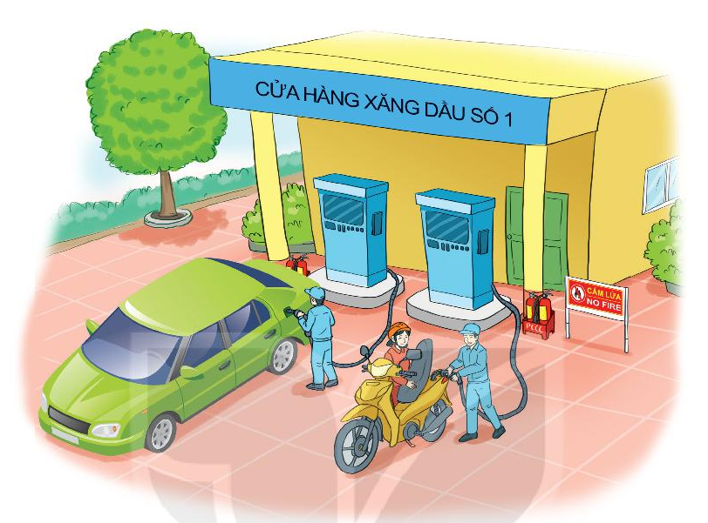
3
Tại cửa hàng xăng dầu, một người đi ô tô vào mua 25l xăng, một người đi xe máy vào mua 3l xăng. Hỏi cả hai người mua bao nhiêu lít xăng?

Slide 17
3
Tại cửa hàng xăng dầu, một người đi ô tô vào mua 25l xăng, một người đi xe máy vào mua 3l xăng. Hỏi cả hai người mua bao nhiêu lít xăng?
Bài giải
Cả hai người mua số l xăng là:
25 + 3 = 28 (l)
Đáp số: 28 l xăng.

Slide 18

4
Có năm túi gạo sau:
6kg
7kg
2kg
4kg
3kg
a) Muốn lấy 2 túi gạo để được 13kg gạo thì phải lấy 2 túi gạo nào?
b) Muốn lấy 3 túi gạo để được 9kg gạo thì phải lấy 3 túi gạo nào?

Slide 19
4
Có năm túi gạo sau:
6kg
7kg
2kg
4kg
3kg
a) Muốn lấy 2 túi gạo để được 13kg gạo thì phải lấy 2 túi gạo nào?
6kg
7kg
+ = 13kg
b) Muốn lấy 3 túi gạo để được 9kg gạo thì phải lấy 3 túi gạo nào?
2kg
4kg
3kg
+ + = 9kg

Slide 20
Cảm ơn các bạn đã giúp mình câu cá ngày hôm nay!

Slide 21



















Slide 22


